Slide 1

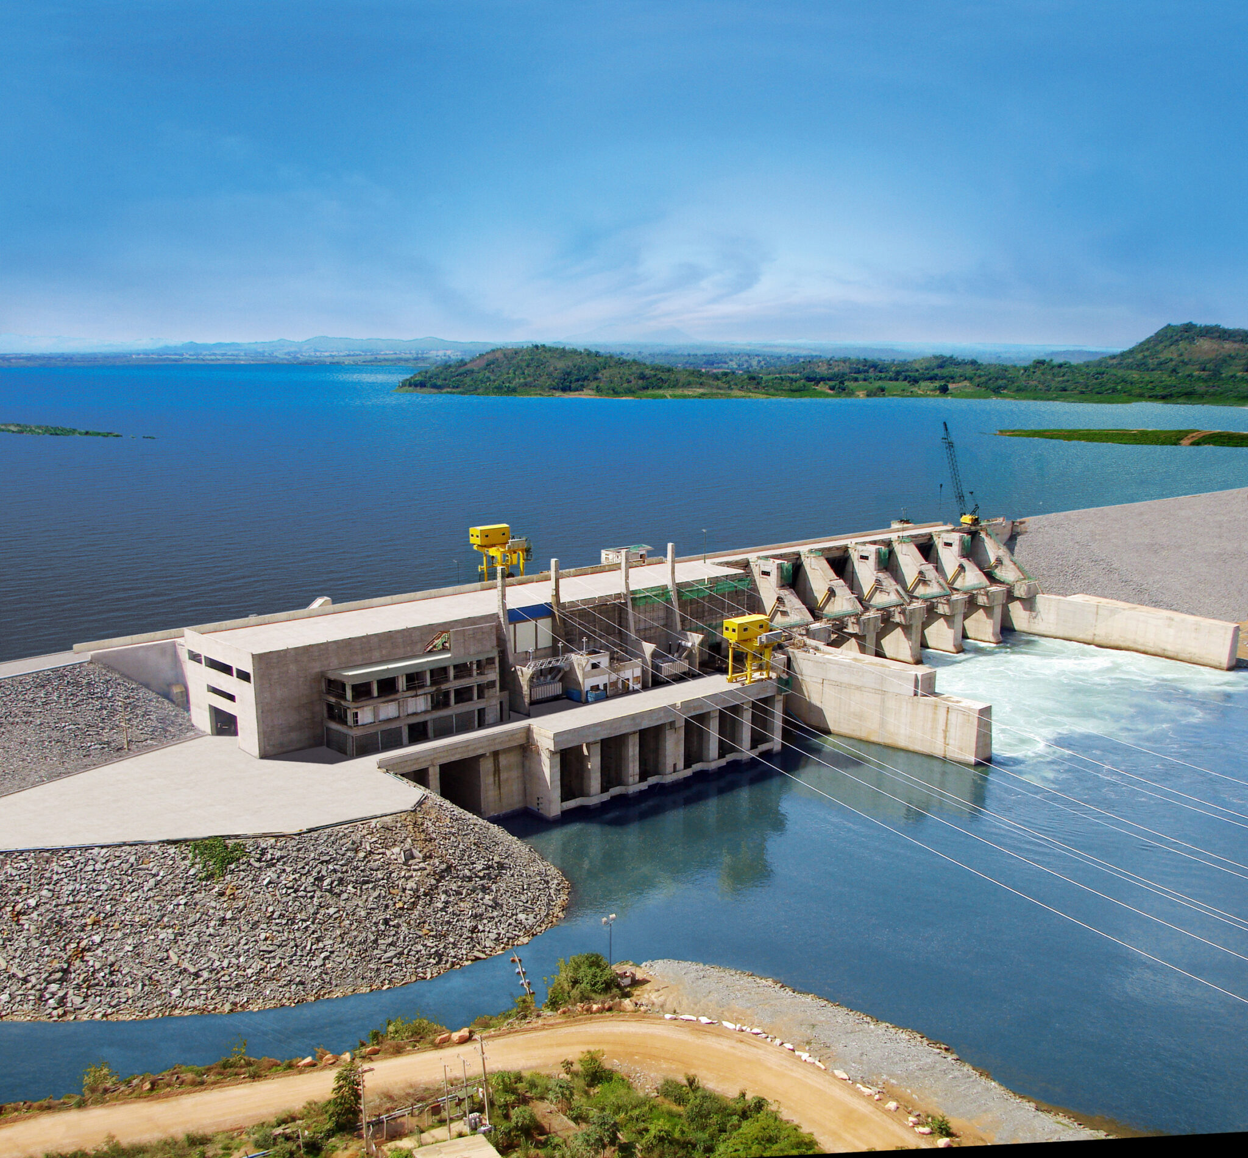
VARIÁVEIS DE CONTROLE
Pressão • Vazão
Temperatura • Nível
Aula visual de Instrumentação Industrial
USIA
CURSO TÉCNICO • AUTOMAÇÃO / ELETROTÉCNICA/APRENDIZAGEM EM AUTOMAÇÃO

Slide 2
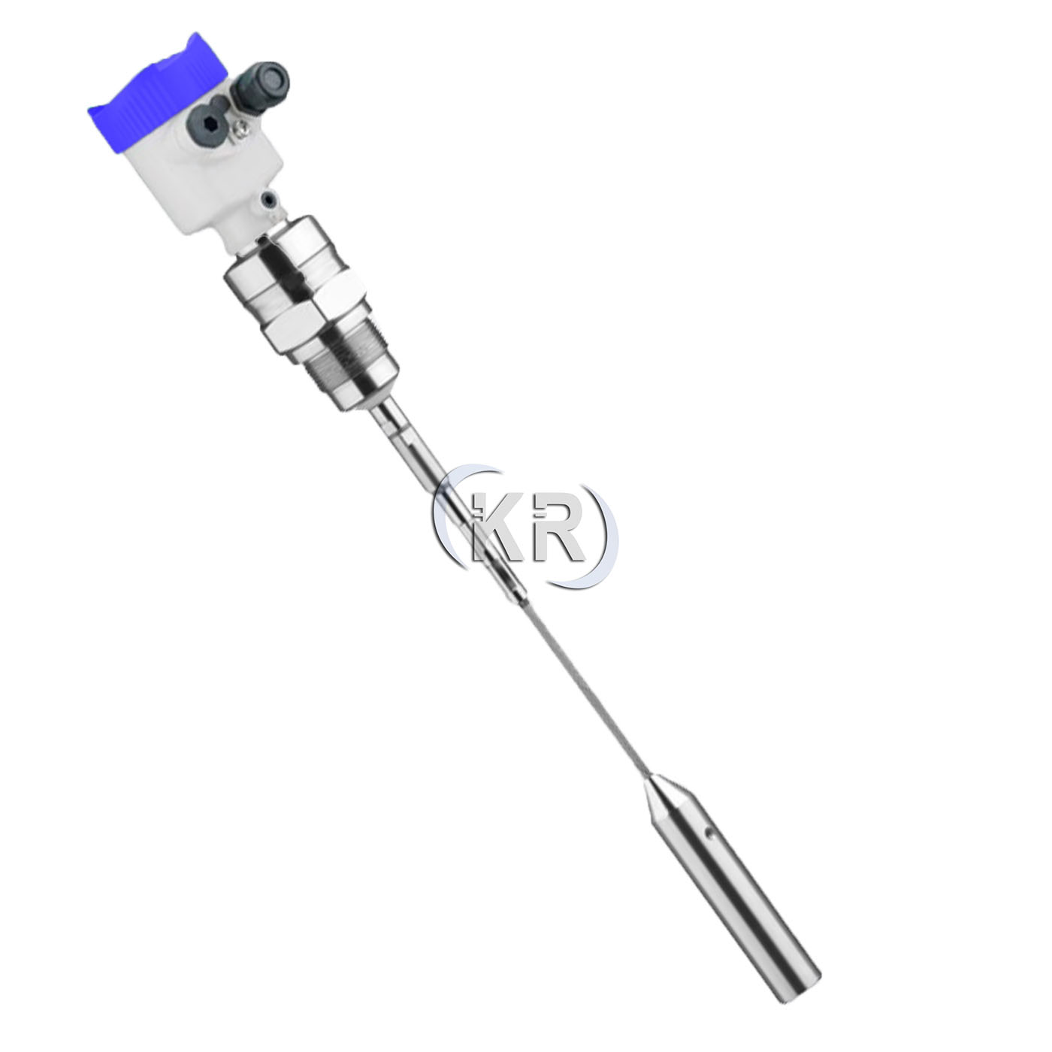
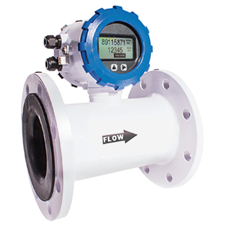
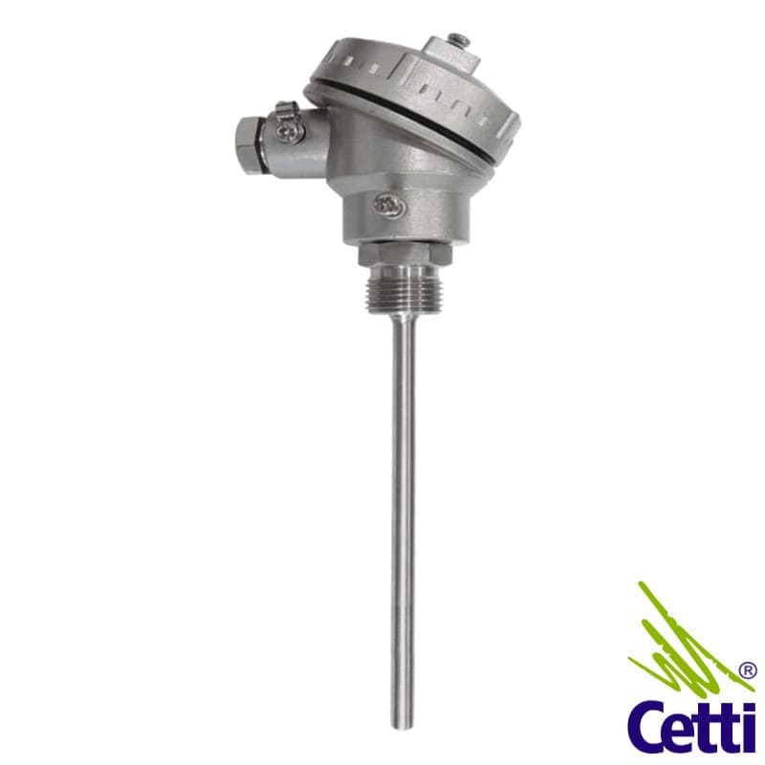
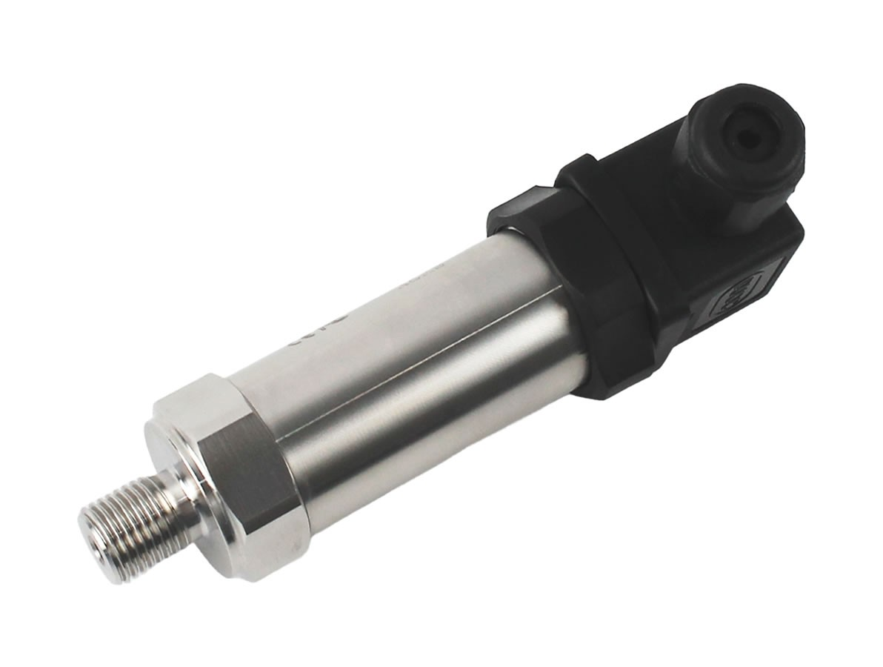
O que vamos aprender?
PRESSÃO
VAZÃO
TEMPERATURA
NÍVEL
Força exercida por um fluido.
Fluxo de líquidos e gases.
Estado térmico do processo.
Quantidade em um tanque.
Depois: sensor → transmissor → CLP → atuador
02

Slide 3
O que é uma variável de processo?
É uma grandeza que podemos medir e acompanhar.
PROCESSO
SENSOR
SINAL
CLP
ATUADOR
EXEMPLO
MEDIÇÃO
AÇÃO
Temperatura de um forno = 180 °C
O sensor percebe a grandeza.
O atuador altera o processo.
03

Slide 4
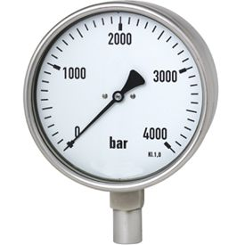
1. PRESSÃO
Quanto uma força está sendo exercida sobre uma área.
P = F / A
UNIDADES
Pressão = força ÷ área.
bar • psi • kPa • MPa
• Tubulações
• Bombas
• Compressores
• Caldeiras
04

Slide 5
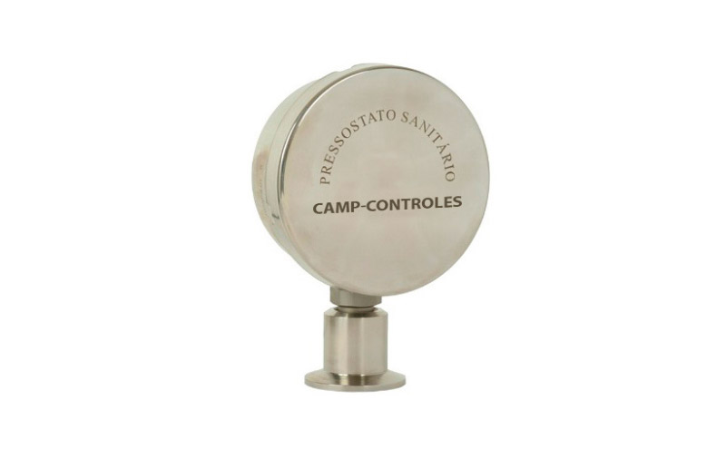
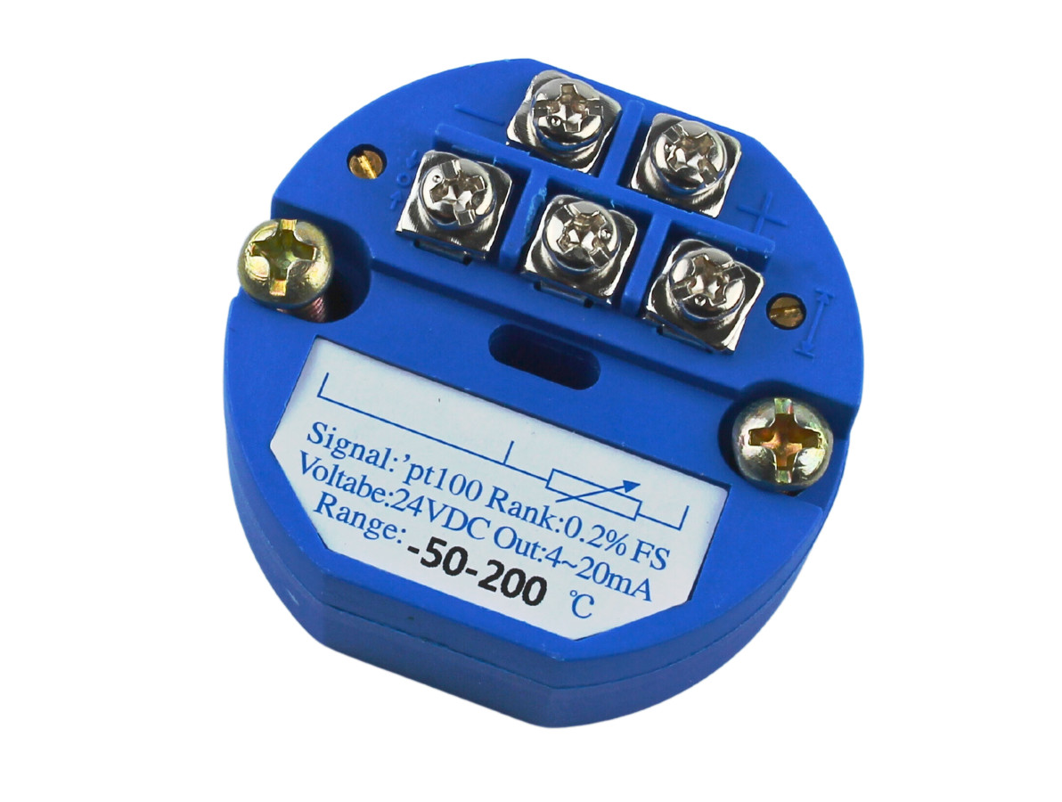
Pressão | Instrumentos
TRANSMISSOR
PRESSOSTATO
4–20 mA
bar
abre/fecha
MANÔMETRO
PRESSOSTATO
TRANSMISSOR
Leitura local.
Comuta por limite.
Envia o sinal ao CLP.
05

Slide 6
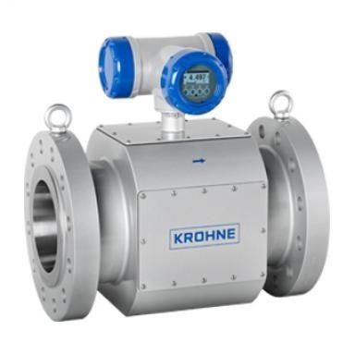
2. VAZÃO
Quanto fluido passa por um ponto durante um tempo.
Q = V / t
EXEMPLOS
FLOW
Vazão volumétrica.
L/min • m³/h • kg/h
→ → →
ONDE USAMOS?
• Água
• vapor
• ar comprimido
• combustível
06

Slide 7
Vazão | Diferentes medidores
ELETROMAGNÉTICO
ULTRASSÔNICO
Muito usado em água e fluidos condutivos.
Usa ondas ultrassônicas.
CORIOLIS
VORTEX
Mede vazão mássica.
Comum em vapor e gases.
07

Slide 8
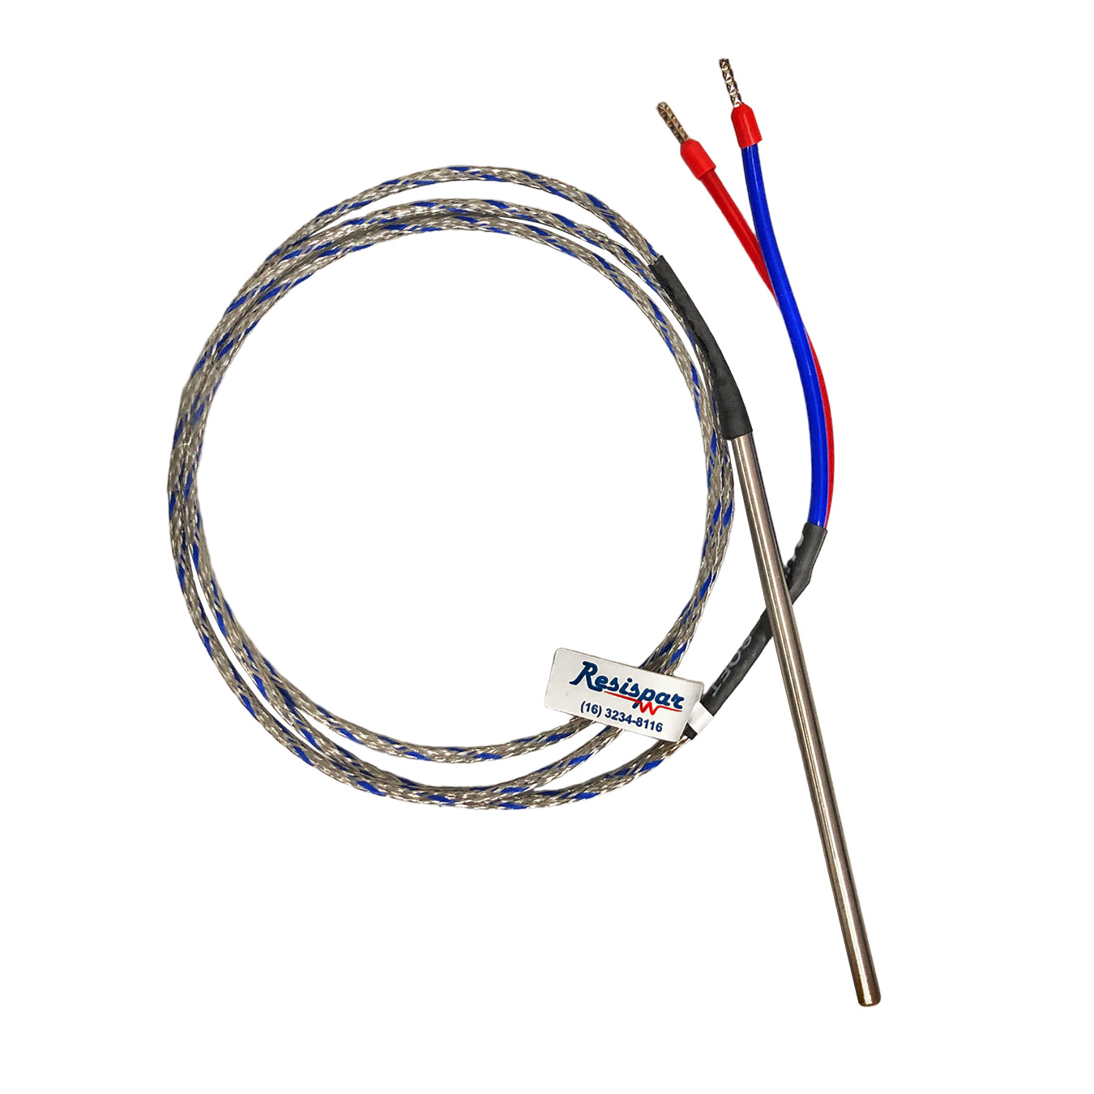
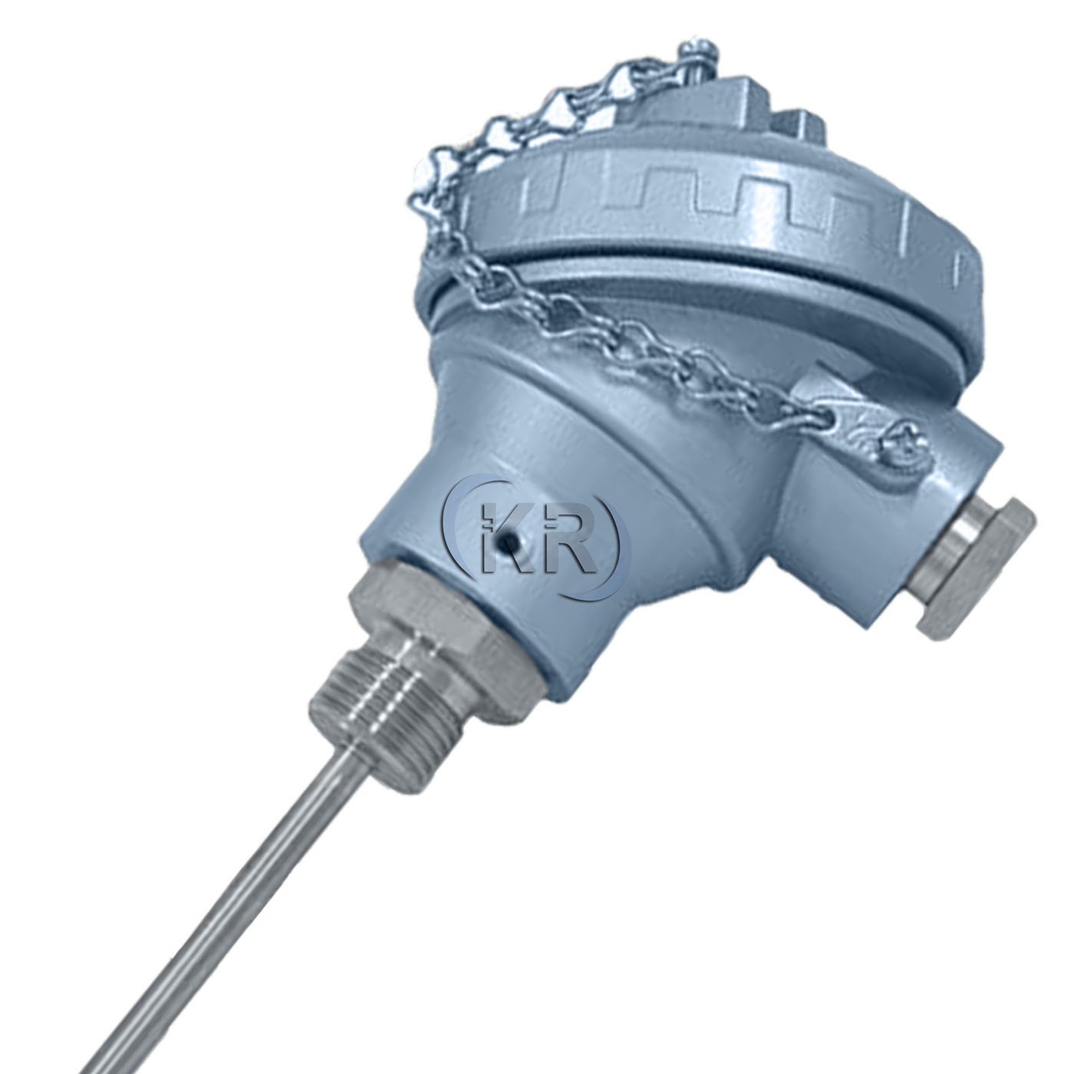
3. TEMPERATURA
Uma das variáveis mais presentes na indústria.
TERMOPAR
PT100
°C
°C
Muito usado em
fornos e altas temperaturas.
Sensor resistivo
muito usado em processos.
EXEMPLOS
Motores • mancais • óleo • fornos • caldeiras
TERMOPARES
08

Slide 9
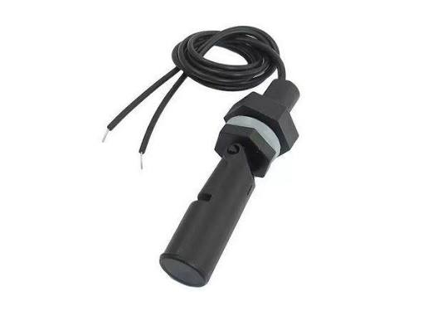
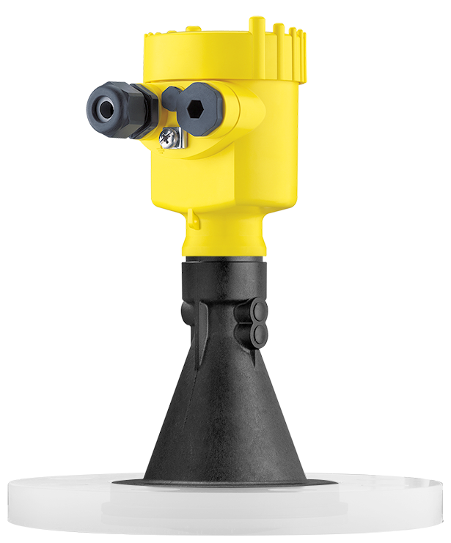
4. NÍVEL
Quanto material existe dentro de um tanque.
RADAR
BOIA
Solução simples.
62 %
72 %
RADAR
Mede a distância até a superfície.
09

Slide 10
Nível | Por que controlar?
EVITAR TRANSBORDAMENTO
GARANTIR ALIMENTAÇÃO
MANTER ESTABILIDADE
Tanque cheio demais pode
causar perdas, riscos e paradas.
Um nível mínimo
pode ser necessário para
manter o processo funcionando.
O nível pode precisar
permanecer próximo de
um valor desejado.
10

Slide 11
E existem muitas outras variáveis…
VELOCIDADE
POSIÇÃO
CORRENTE
RPM de motores e turbinas.
Válvulas, eixos e comportas.
Carga e comportamento de motores.
VIBRAÇÃO
pH
UMIDADE
Condição mecânica.
Qualidade de água e processos.
Secagem e armazenamento.
11

Slide 12
Sensor × Transmissor
Não são exatamente a mesma coisa.
SENSOR
TRANSMISSOR
É o elemento que percebe a grandeza.
Ex.: termopar, PT100, célula de pressão,
boia e sensor ultrassônico.
Recebe a informação e gera um sinal padronizado.
Exemplo: 0–10 bar → 4–20 mA.
12

Slide 13
A malha de controle
A medição vira uma ação.
SENSOR
TRANSMISSOR
CLP / PID
ATUADOR
PROCESSO
1. MEDIR
2. DECIDIR
3. CORRIGIR
O sensor mede.
O controlador compara.
O atuador altera o processo.
13

Slide 14
SP e PV | Uma ideia muito importante
SP – SETPOINT
PV – PROCESS VARIABLE
ERRO
O valor que queremos.
🎯 Ex.: 80 °C
O valor que temos.
🌡️ Ex.: 75 °C
SP − PV
80 − 75 = 5 °C
O controlador trabalha para reduzir o erro.
14

Slide 15
4–20 mA | Como interpretar
ZERO VIVO
4 mA
8 mA
12 mA
16 mA
20 mA
4 mA = início do range.
0%
25%
50%
75%
100%
EXEMPLO
0–10 bar
12 mA = 5 bar
15

Slide 16
Exemplo rápido | 14 mA vale quanto?
DADO
CONTA
RESPOSTA
Transmissor 0–10 bar
Sinal = 14 mA
(14−4) ÷ (20−4)
= 62,5%
62,5% × 10 bar
= 6,25 bar
Resposta: 14 mA → 6,25 bar
16

Slide 17
Exemplo prático | Controle de nível
TANQUE
TRANSMISSOR
CLP
VÁLVULA
SP
PV
AÇÃO
Nível desejado = 70%
Nível medido = 60%
Aumentar a entrada,
se essa for a estratégia.
17

Slide 18
Atividade para a turma
Pense como um técnico de automação.
SITUAÇÃO
PERGUNTAS
Um tanque possui transmissor de nível 0–100%
→ 4–20 mA.
CLP recebe 16,8 mA.
Setpoint = 80%.
1. Qual é o nível?
2. Está acima ou abaixo do SP?
3. Qual é a variável controlada?
4. Qual é a variável manipulada?
5. O que acontece se a válvula travar?
18

Slide 19
Atividade | Resposta
NÍVEL
COMPARAÇÃO
CONTROLADA
16,8 mA = 80%
PV = SP
→ no valor desejado.
Nível do tanque.
MANIPULADA
FALHA
Abertura da válvula / vazão.
Se a válvula travar,
o processo pode deixar de responder.
19

Slide 20
Quando uma medição parece errada…
PROCESSO
SENSOR
TRANSMISSOR
CABO / LOOP
CLP
• A variável realmente mudou?
• O sensor está instalado corretamente?
• O transmissor está alimentado?
• O sinal está entre 4 e 20 mA?
• A escala no CLP está correta?
20

Slide 21
Da instrumentação à Indústria 4.0
Medições geram dados para operação e decisão.
SENSOR
CLP
IHM / SCADA
HISTÓRICO
ANÁLISE
VISUALIZAR
ANALISAR
MELHORAR
Tendências e alarmes.
Encontrar anomalias.
Eficiência e manutenção.
21

Slide 22
Aplicação | Usina Hidrelétrica
USINA
PRESSÃO
VAZÃO
Circuitos hidráulicos.
Água nos mancais.
NÍVEL
VIBRAÇÃO
Reservatório.
Turbinas e geradores.
As mesmas variáveis aparecem em processos reais de
geração de energia.
22

Slide 23
Resumo
P
F
T
L
Pressão
Vazão
Temperatura
Nível
IDEIA-CHAVE
MEDIR → COMPARAR → DECIDIR → ATUAR
23

Slide 24
PARA LEMBRAR
“Uma boa automação começa com uma boa medição.”
Pressão • Vazão • Temperatura • Nível
Sensor → Transmissor → CLP → Atuador
24

